Slide 1
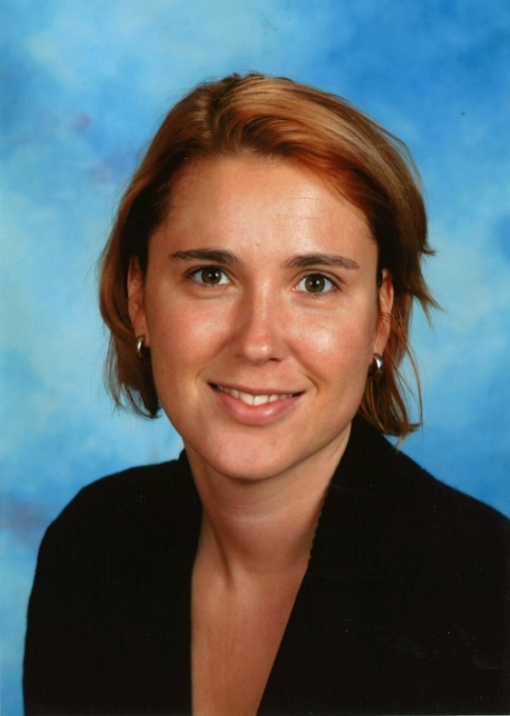
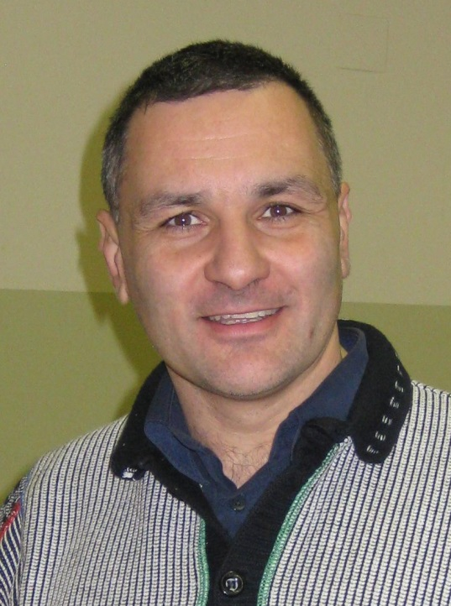
Elternsprechtag
Mag.
Ulrike RESEL
Mag. Wolfgang SCHRAMPF
Verhindert

